Slide 1
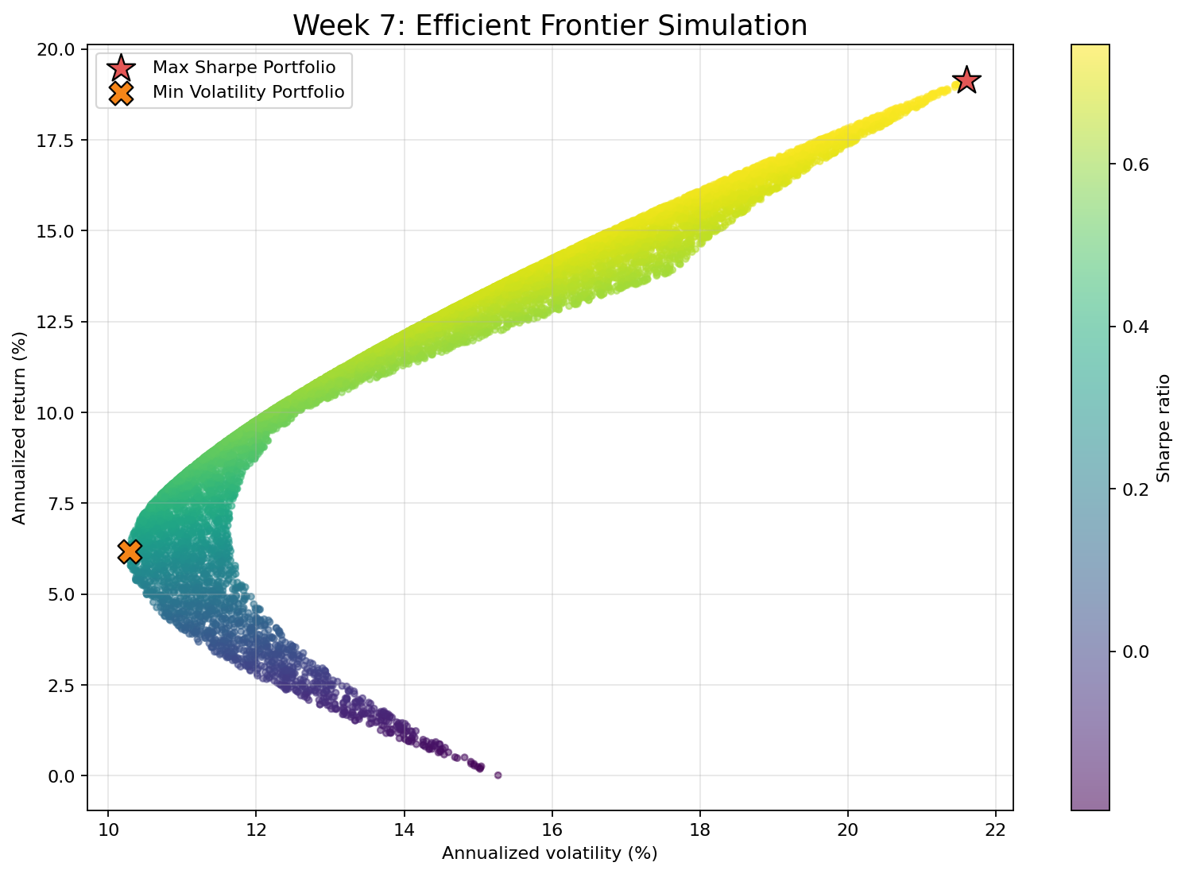
벌꿀오소리의 마지막 브레이크
연구 질문
높은 성장성을 지키면서
어디까지 위험을 줄일 수 있을까?
공격적으로 투자하기 전, SPY·QQQ·TLT로 확인한 수익–위험의 마지막 점검
01. 문제 제기
가장 많이 오른 자산이 모두에게 좋은 전략은 아니다
분석 기간에는 기술주 중심의 QQQ가 가장 크게 성장했다. 하지만 수익이 높았던 만큼 가격도 크게 흔들렸고, 하락기에는 자산가치가 고점에서 약 3분의 1 줄어들었다. 그래서 이 프로젝트는 단순히 ‘무엇이 가장 많이 올랐는가’를 고르는 대신, 분산 수준을 높일 때 성장성이 얼마나 남고 실제 손실이 얼마나 줄어드는지를 확인했다.
쉽게 말하면
• 몰아서 투자한 경우
• 주식 안에서 나눈 경우
• 주식과 채권으로 나눈 경우
세 단계의 결과를 비교했다.
02. 전략 설계
세 비율은 정답이 아니라 분산 효과를 비교하기 위한 실험 조건이다
SPY = 미국 주식시장 전반 | QQQ = 기술·성장주 중심 | TLT = 미국 장기국채
왜 이 비율을 선택했는가
SPY 50%
QQQ 50%
SPY 60%
TLT 40%
A · QQQ 100%
QQQ만 보유해 성장 가능성과 집중 위험의 상한선을 확인했다.
B · SPY 50% + QQQ 50%
QQQ의 성장 노출을 절반 남기고 나머지를 시장 전체로 넓혔다. 50:50은 채권 없이 ‘집중만 줄인 효과’를 보기 위한 단순한 중간점이다.
C · SPY 60% + TLT 40%
주식을 과반으로 유지하면서 채권을 40% 넣었다. 자산군을 나누는 것이 큰 하락을 실제로 막는지 확인하기 위한 방어 조건이다.
QQQ 100%
따라서 A→B→C는 ‘집중 투자 → 주식 내 분산 → 주식·채권 분산’으로 위험 완화 단계를 하나씩 높인 비교 실험이다.
03. 최적화
직접 만든 세 전략을 넘어 10,000개 조합에서 최적점을 찾았다
Monte Carlo 시뮬레이션
1 세 ETF의 비중을 무작위로 정하되 합계는 항상 100%가 되게 했다. 빌려서 투자하는 공매도는 제외했다.
2 서로 다른 포트폴리오 10,000개를 만들고, 각 조합이 얼마나 벌고 얼마나 흔들리는지 계산했다.
3 위험 한 단위당 수익이 가장 좋은 점을 Max Sharpe, 가장 덜 흔들리는 점을 Min Volatility로 선택했다.
이렇게 사람이 만든 A·B·C와 데이터가 고른 최적점을 같은 기준으로 비교했다.
점 하나 = 포트폴리오 한 조합 | 오른쪽 위 빨간 별 = Max Sharpe | 왼쪽 주황 X = Min Volatility
04. 결과
성장성은 집중에서, 방어력은 분산에서 나왔지만 완벽한 전략은 없었다
시간이 지나며 1달러가 얼마나 불어났는가
고점에서 가장 크게 떨어진 폭 | 짧을수록 방어적
A와 Max Sharpe는 가장 크게 성장했지만, 하락기에는 자산가치가 고점에서 약 3분의 1 줄어드는 구간을 견뎌야 했다. 최적화가 완전히 새로운 답을 찾은 것이 아니라, 이 기간에 강했던 QQQ 집중을 다시 선택한 결과다.
B는 QQQ 비중을 절반으로 줄였는데도 성장 흐름의 상당 부분을 유지했다. 동시에 가격 흔들림과 큰 하락도 완화되어, 성장성과 위험 관리 사이에서 가장 이해하기 쉬운 중간안이 되었다.
C는 수동 전략 중 큰 하락을 가장 잘 막았지만 성장 속도는 낮았다. Min Volatility는 평소 움직임은 가장 잔잔했지만 C보다 큰 하락을 더 잘 막지는 못했다. 따라서 ‘덜 흔들리는 것’과 ‘크게 잃지 않는 것’은 같은 의미가 아니었다.
05. 결론
전략 선택은 최고 수익률이 아니라 감당할 수 있는 손실에서 시작해야 한다
이 프로젝트가 보여준 것
발표의 최종 메시지
분산은 무조건 안전해지는 기술이 아니다.
어떤 수익을 포기하고 어떤 손실을 줄였는지
함께 설명할 때 비로소 전략이 된다.
• 큰 하락을 감수하고 성장성을 최우선으로 두면 A가 맞다.
• 성장 가능성을 남기면서 집중 위험을 낮추려면 B가 현실적인 절충안이다.
• 평소 흔들림보다 실제 최대 손실이 중요하다면 C가 Min Volatility보다 설득력 있었다.
• 10,000개에서 찾은 최적점도 기간과 판단 기준에 따라 달라지므로 영구적인 정답은 아니다.
한계: 동일 기간 최적화·평가, 비용·세금 미반영, 매일 재조정, 3개 ETF·무위험수익률 3% 고정 | 후속: 롤링·표본외 검증, 거래비용·재조정 주기 반영
자료: Yahoo Finance via yfinance | 분석: Python · pandas · NumPy | 분석 기간: 2015.01.02–2024.12.30
Notes:
[Sources]
- Local price data: C:\Users\Insun\Last-break-of-Honeybadger\etf_price.csv
- Asset return summary: C:\Users\Insun\Last-break-of-Honeybadger\outputs\week4\week4_return_summary.csv
- Asset risk summary: C:\Users\Insun\Last-break-of-Honeybadger\outputs\week5\week5_risk_summary.csv
- Manual strategy summary: C:\Users\Insun\Last-break-of-Honeybadger\outputs\week6\week6_strategy_summary.csv
- Monte Carlo simulations and optimal portfolios: C:\Users\Insun\Last-break-of-Honeybadger\outputs\week7
- Final strategy summary and recommendations: C:\Users\Insun\Last-break-of-Honeybadger\outputs\week8
- Efficient frontier image: C:\Users\Insun\Last-break-of-Honeybadger\outputs\week7\efficient_frontier.png
- Underlying market-data source recorded by the project: Yahoo Finance via yfinance

